Slide 1

城市管理系统项目
汇报人：杨俊坤，张芳鑫
2025-06-24

Slide 2


目 录
CATALOGUE
01.
02.
03.
引言
城市管理页面
城市详情页面
04.
首页展示

Slide 3

PART
01
引言

Slide 4



技术栈概述
后端
前端
Spring Boot: 项目的基础框架，用于构建独立的、生产级别的Spring应用程序。
Druid 连接池: 用于数据库连接池，优化数据库访问性能。
MyBatis: 一个持久层框架，用于简化数据库操作。
MyBatis Generator: 用于生成MyBatis所需的代码，如Mapper接口和XML配置文件。
MySQL 数据库: 项目使用的数据库。
通用Mapper: 一个MyBatis的扩展插件，可以方便地生成CRUD代码。
PageHelper: 一个MyBatis的分页插件，用于简化分页查询。
Vue.js
Vuex
Element Plus

Slide 5

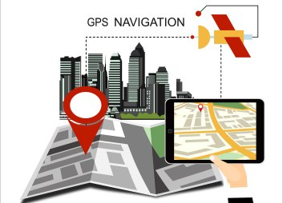
城市管理系统
城市管理页面
通过el-card、el-table等组件直观展示城市列表，支持添加、编辑、删除操作，并集成图片上传功能，为管理员提供灵活便捷的城市信息管理界面。
城市详情页面
页面详尽展示选定城市的各项信息，包括天气情况，通过el-card和el-dialog等组件精心布局，为用户提供沉浸式体验，让信息查看更加直观便捷。
首页展示
首页精心展示了热门旅游地推荐及导航栏，通过el-menu和el-carousel等组件构建，引导用户探索更多旅游目的地，提升用户体验与参与度。

Slide 6
PART
02
城市管理页面

Slide 7

城市管理功能
核心功能
展示城市列表，支持添加、编辑、删除操作，并集成图片上传功能，为管理者提供灵活便捷的城市信息管理方案。

Slide 8

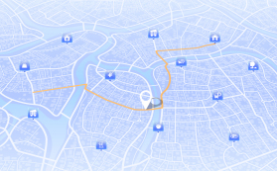
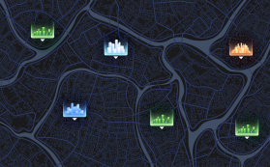

操作示例分享
添加城市
编辑城市
删除城市
上传图片
点击“添加城市”按钮，弹出对话框，填写城市相关信息如名称等，确认后提交，系统自动保存并更新城市列表。
在城市列表中找到目标城市，点击“编辑”按钮，修改相关信息后保存。支持部分字段修改和整体信息更新。
在城市列表中选择要删除的城市，点击“删除”按钮，系统确认后执行删除操作，城市列表相应更新以反映变化。
为城市添加或更新图片，点击“上传图片”按钮，选择文件并上传。支持预览和替换功能，确保图片展示的及时性。

Slide 9
PART
03
城市详情页面

Slide 10
城市详情展示
城市信息展示
展示详细的旅游城市信息，点击城市图片可以下载
天气信息展示
实时进行天气查询

Slide 11
PART
04
首页展示

Slide 12
首页功能介绍
首页布局展示
首页精心布局，el-menu导航清晰，el-carousel轮播图生动展示热门旅游地，el-card卡片式呈现城市信息，营造直观、丰富的旅游资讯页面。
交互体验优化
利用el-button按钮组件构建交互热点，点击“了解更多”即可通过路由跳转至城市详情，享受流畅便捷的浏览体验，同时增强用户参与感。
响应式设计
采用el-row与el-col栅格系统，实现首页内容的灵活布局与自适应调整，确保在不同屏幕尺寸下均能实现良好展示，提供优质的用户体验。
数据动态展示
结合Vuex状态管理，首页实现城市数据的动态加载与实时更新，确保用户所见信息均为最新、最全，提升应用的实用性与时效性。

Slide 13

THANKS
感谢观看

